Slide 1
Новые линии поставок

Slide 2
GigaDevice Semiconductor, Inc
• GigaDevice Semiconductor, Inc основана в Силиконовой долине, штаб-квартира находится в Пекине, Китай.
• Компания-производитель полупроводников, специализируется на усовершенствованной энергонезависимой памяти и решения для 32-битных микроконтроллеров ARM Cortex.
• Полный портфель продуктов Serial Flash, включая SPI NOR, SPI NAND.
• Широкий спектр линеек продуктов 32-разрядных микроконтроллеров, предназначенных для различных сегментов применений.
• Огромные ресурсы и возможности для исследований и разработок, специализирующиеся на разработке NVM и MCU.
• Доминирование на рынке последовательной флэш-памяти и 32-разрядных микроконтроллеров в Китае с крупнейшей клиентской базой.
• Первый китайский поставщик памяти завершил IPO на Шанхайской фондовой бирже.

Slide 3
GigaDevice Semiconductor, Inc
Продукция представлена данными категориями:
Память:
SPI NOR Flash
SPI NAND Flash
Parallel NAND Flash
Микроконтроллеры:
Arm Cortex-M3
Arm Cortex-M4
Arm Cortex-M23
Arm Cortex-M33
Risc-V

Slide 4
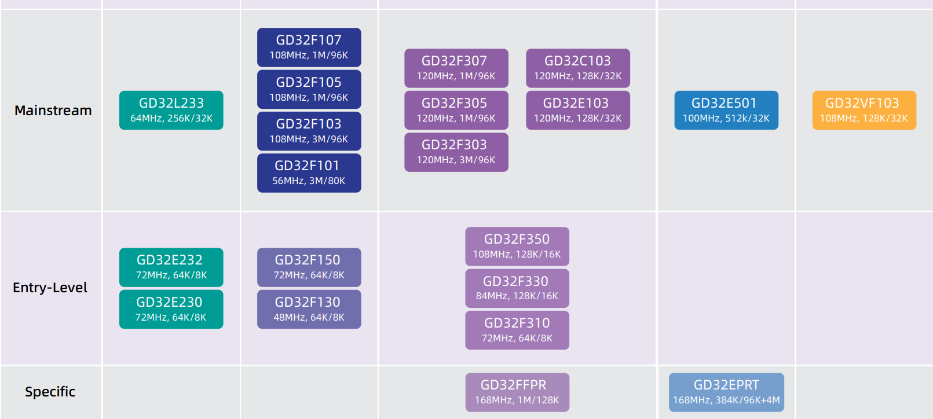
GigaDevice Semiconductor, Inc
Обширная линейка позволит подобрать микроконтроллер под поставленную задачу.
Каждая серия имеет большой выбор форм-фактора корпуса, что может сказаться на конечном размере устройства.
Наличие встроенной Флеш-памяти
Присутствуют (pin-to-pin) комплиментарные аналоги контроллеров именитого бренда, так и собственные разработки.
Более низкая стоимость и наличие на складах поставщиков.
Место в мировом списке лидеров по объему производимых продуктов, благодаря применению популярных архитектур, хорошо описанных и изученных, с обширным выбором средств разработки

Slide 5
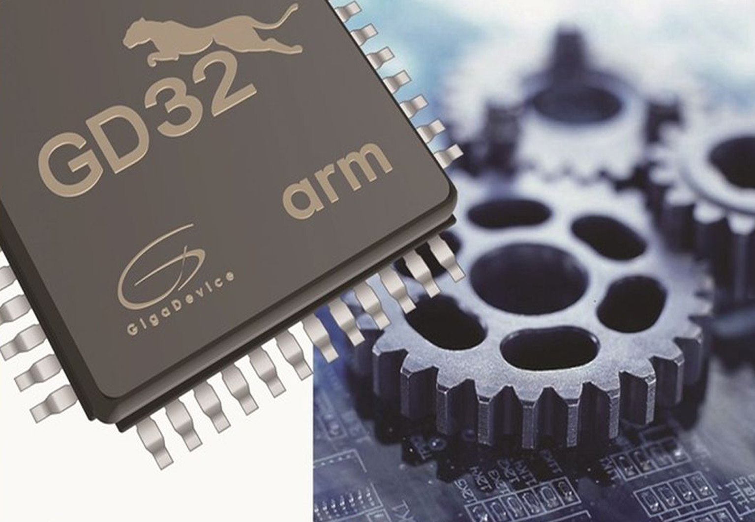
GigaDevice Semiconductor, Inc
Микроконтроллеры GD32 ARM Cortex-M3
Первое и популярное семейство микроконтроллеров GigaDevice Cortex-M3 (GD32F1xx) построено на 110-нм пластине, работает от источника питания 2,6–3,6 В и доступно в промышленном температурном диапазоне от –40 до +85 °C. Доступен широкий спектр устройств, которые охватывают как простые приложения, так и приложения, требующие более высокой производительности, а также широкий спектр популярных стандартов интерфейса, используемых в современных встроенных приложениях. Три режима энергосбережения обеспечивают гибкость для максимальной оптимизации между задержкой пробуждения и энергопотреблением, что особенно важно для приложений с низким энергопотреблением.
Микроконтроллеры, разработанные на основе Cortex-M3, по сей день остаются очень популярными и легко взаимозаменяемыми, предлагая стандартную цоколёвку в каждом типе корпуса во всем диапазоне и совместимость с другими продуктами, доступными на рынке. Однако в нынешних условиях исключительно высоких требований к производству пластин и упаковке эти устаревшие продукты медленно, но верно уступают место более новым, более мощным микроконтроллерам на базе Cortex-M4.

Slide 6
GigaDevice Semiconductor, Inc
Микроконтроллеры GD32 ARM Cortex-M4
Микроконтроллеры GD32 ARM Cortex-M4 ( F) построены на 55-нм пластине. Основными дополнениями, которые ARM привносит в ядро ​​​​M4 по сравнению с M3, являются собственные возможности DSP и дополнительный ускоритель операций с плавающей запятой, который GigaDevice включает в большинство своих микроконтроллеров M4. Это помогает пользователю реализовать более эффективную обработку сигналов и выполнение сложных алгоритмов. Они также предлагают мощную технологию трассировки, а также расширенную поддержку отладки. Эта серия микроконтроллеров обеспечивает лучшее соотношение цены и качества с точки зрения увеличения вычислительной мощности, снижения энергопотребления и набора периферийных устройств.
Основываясь на успехе своего микроконтроллера Cortex-M3, GigaDevice теперь также предлагает широкий спектр микроконтроллеров Cortex-M4, но добавляет варианты с более высокой частотой процессора (до 200 МГц), дополнительную внутреннюю SRAM (до 512 КБ), а также некоторые дополнительные периферийные устройства. Например, добавлен USB HS, а также ускоритель обработки изображений для настраиваемого и гибкого преобразования формата изображения.
Эти микроконтроллеры идеально подходят для рынков и приложений, требующих более высокой точности, таких как управление цифровыми сигналами, промышленное управление, бытовое и портативное оборудование, встроенные модули, человеко-машинный интерфейс, системы безопасности и сигнализации, графический дисплей, автомобильная навигация, дроны и многочисленные общие приложения IoT .

Slide 7
GigaDevice Semiconductor, Inc
Микроконтроллеры GD32 ARM Cortex-M23
Более новые ARM® Cortex-M23 (GD32E2xx) также производятся на 55-нм пластине и представляют собой самый доступный вариант микроконтроллера GigaDevice. M23 считается для меня Cortex M0/M0+ следующего поколения от ARM, обеспечивающим расширенный, но обратно совместимый набор инструкций для более мощного и эффективного кодирования, такого как аппаратное разделение и немедленные перемещения. Это предоставляет инженерам экономичный путь перехода от существующих 8-разрядных систем и конструкций M0/M0+ к новейшему ядру ARM, предназначенному для более простого, недорогого и маломощного сегмента рынка.
Устройства GD32E23x подходят для широкого спектра приложений, таких как промышленное управление, приводы двигателей, пользовательский интерфейс, системы контроля мощности и сигнализации, бытовое и портативное оборудование, игры и GPS, электротранспорт и так далее.

Slide 8
GigaDevice Semiconductor, Inc
Микроконтроллеры GD32 ARM Cortex-M33
ARM® Cortex-M33 (GD32E5xx) — новейшее ядро ​​MCU, представленное GigaDevice и изготовленное на 40-нм пластине . M33 считается процессором Cortex-M4 следующего поколения от ARM и основан на новейшей архитектуре ARMv8-M, обеспечивающей оптимальный баланс между производительностью и мощностью. Поддерживаются системные частоты до 180 МГц, а также встроенный аппаратный умножитель/делитель, набор инструкций DSP с дополнительными инструкциями для операций с плавающей запятой одинарной точности. Представлены новые функции, в том числе TMU — тригонометрический математический блок с 9 различными режимами работы и SHRTM — таймер сверхвысокого разрешения с типичным разрешением < 90 пс.
Эти функции позволяют микроконтроллерам GigaDevice M33 решать широкий спектр связанных приложений, особенно в таких областях, как импульсные источники питания, расширенная обработка данных, управление двигателем, управление питанием и другие промышленные приложения, а также общие приложения IoT, которые требуют большего количества Edge Processing.

Slide 9
GigaDevice Semiconductor, Inc
Микроконтроллеры GD32 RISC-V
Ядро RISC-V — это определенная отличительная черта, отличающая GGDV от множества других поставщиков микроконтроллеров!
Ядро RISC-V обеспечивает впечатляющий баланс вычислительной мощности, сниженного энергопотребления и набора периферийных устройств. Он основан на бесплатной и гибкой открытой архитектуре набора инструкций RISC (поэтому никаких лицензионных отчислений за использование ядра) и использует бесплатные инструменты проектирования с открытым исходным кодом, и поэтому имеет тенденцию быть привлекательным для академических проектов. Тактовая частота составляет 108 МГц, а предлагаемые размеры флэш-памяти в настоящее время составляют до 128 КБ флэш-памяти с основными периферийными устройствами, помимо обычных портов UART / SPI / I2C, таких как CAN 2.0B и USB 2.0 FS OTG.
Эти функции делают устройства GD32VF103 подходящими для широкого спектра взаимосвязанных приложений, особенно в таких областях, как промышленный контроль, приводы двигателей, системы мониторинга и сигнализации, бытовое и портативное оборудование, POS, автомобильный GPS, светодиодные дисплеи, новые IoT, периферийные вычисления и т. д.

Slide 10
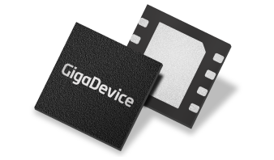
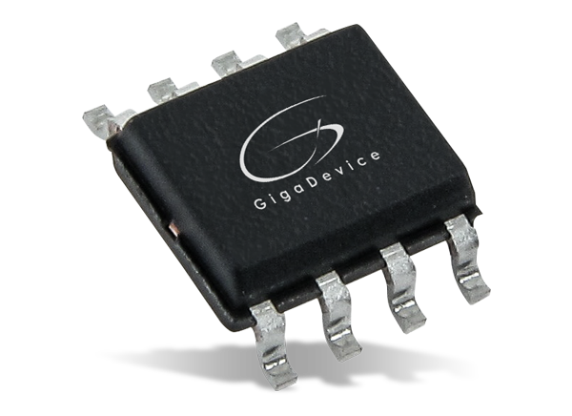
GigaDevice Semiconductor, Inc
Память SPI NOR Flash
GigaDevice является пионером в разработке интегральных схем памяти. Мы стремимся к разработке передовых технологий памяти и решений IC.
Они также являются одной из первых компаний, успешно разработавших и запустивших SPI NOR Flash.
GigaDevice SPI NOR Flash предлагает 16 вариантов плотности от 512 КБ до 2 Гбит для удовлетворения требований различных операционных систем реального времени и поддерживает широкий диапазон напряжения питания 3 В, 1,8 В, 1,2 В и питание от батареи 1,65 ~ 3,6 В (WR).
Между тем, предлагают до 20 различных типов корпусов, чтобы обеспечить гибкость конструкции заказчика, которая требует различной плотности, используемого напряжения и типа корпуса в различных приложениях.

Slide 11
GigaDevice Semiconductor, Inc
Память SPI NAND Flash
GigaDevice выпустила первую в отрасли флэш-память SPI NAND в 2013 году и продолжила разработку комплексного портфеля продуктов, которые полностью охватывают бытовую электронику, промышленные и автомобильные приложения.
GigaDevice SPI NAND Flash имеет встроенный переключаемый модуль ECC, поддерживает QSPI и предлагает высокую скорость, высокую надежность и низкое энергопотребление.
По сравнению с обычными параллельными интерфейсами, SPI NAND Flash отличается компактностью, малым количеством выводов и простотой использования.
Он также может использовать совместимую компоновку с SPI NOR Flash для упрощения миграции. Это решение было хорошо воспринято пользователями как ключевое решение для встроенного кода приложений и хранения данных с момента запуска продукта.

Slide 12
GigaDevice Semiconductor, Inc
Память Parallel NAND Flash
Флэш-память Parallel NAND от GigaDevice соответствует протоколу ONFI 1.0. Продукт предлагает варианты плотности от 1 Гб до 8 Гб.
Он поддерживает напряжение 3 В или 1,8 В и интерфейсы ввода-вывода x8 или x16, а также основные пакеты, такие как TSOP48 и BGA63.
GigaDevice Parallel NAND Flash — это витрина, основанная на проверенной философии дизайна компании и ее стремлении к независимому проектированию.
Внедрение инновационных достижений и строгих стандартов контроля качества в дизайн продукта обеспечивает промышленные, коммуникационные и бытовые электронные приложения широким спектром высокоскоростных и высоконадежных решений.

